Slide 1
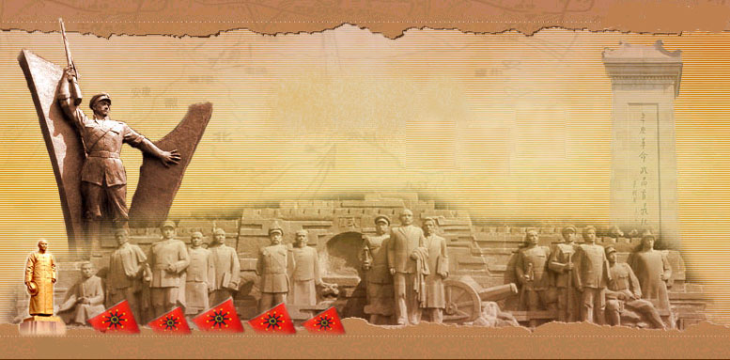
第三单元 资产阶级民主革命与中华民国的建立
第9课 辛亥革命

Slide 2
一、革命志士奋勇起义
小组合作，完成下列表格
起义 | 时间 | 地点 | 领导人 | 影响/评价
萍乡、浏阳、
醴陵
同盟会成立后领导的第一次武装起义
萍浏醴起义
1906年
刘道一、蔡绍南
1907年
徐锡麟、秋瑾
安庆起义
安庆、绍兴
广西起义
孙中山、黄兴
1907年
广西镇南关
黄花岗起义
1911年
广州
孙中山、黄兴、赵声
影响最大

Slide 3

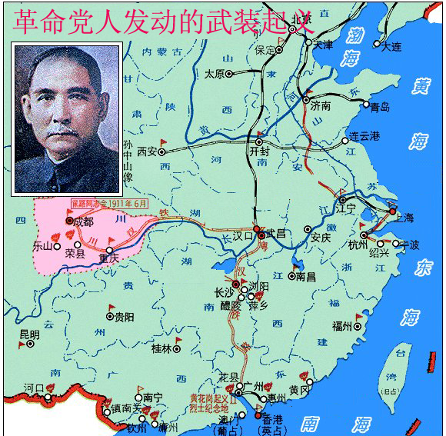
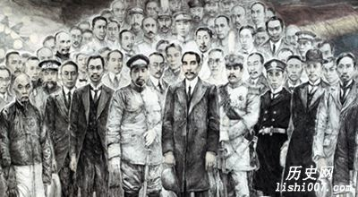

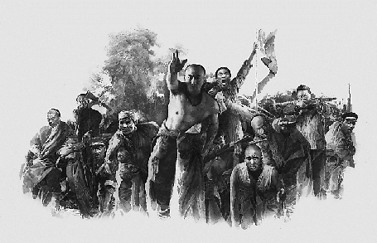
革命志士的奋斗
1906年萍浏醴起义
1907年安庆起义
1911年黄花岗起义
1907年广西起义

Slide 4
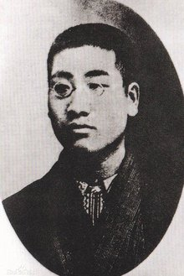


萍浏醴起义
半壁东西三楚雄，
刘郎死去霸图空。
尚余遗业艰难甚，
谁与斯人慷慨同。
—— 孙中山赋诗深切哀悼
时 间
1906年
人物
同盟会刘道一、蔡绍南
地点
江西湖南交界的萍乡、浏阳、醴陵
刘道一（1884-1906年）
1906年12月初起义爆发，各路起义军遍布附近几县，在几天内占领麻石、文家市、上栗市等重要市镇，以同盟会的政纲为号召。起义军声势浩大，屡败清军。清政府调集湘、鄂、赣及江宁(今南京)数万军队镇压。
结果
失败，刘道一等在长沙遇害
地位
同盟会成立后领导的第一次武装起义。
影响
同盟会的声望由此大振。

Slide 5
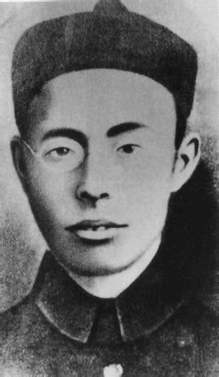
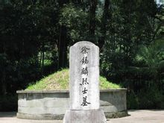
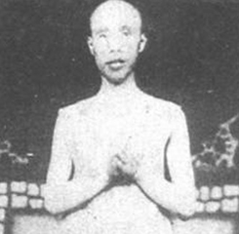
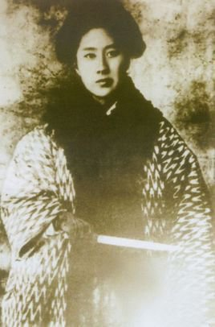
安庆起义
时 间
1907年夏
人物
光复会会员徐锡麟
麟囚于枷，至市，剜其肉，剐其体肤，剖心斩首而死。
—《清史稿》
地点
安庆
徐锡麟(1873-1907年)
成果
刺杀安徽巡抚恩铭
结果
失败，徐锡麟死难。秋瑾在浙江绍兴准备策应，因歹徒告密，被捕遇难。
孙中山在辛亥革命胜利后，亲来杭州致祭，说:"光复会有徐锡麟之杀恩铭，其功表见于天下"，并亲写一副挽联哀悼:"丹心一点祭余肉，白骨三年死后香。"
秋瑾工诗文，有‘秋风秋雨愁煞人’名句，能跨马携枪，曾东渡日本，志在革命，千秋万代传侠名。
——宋庆龄为兴秋瑾纪念馆题词

Slide 6
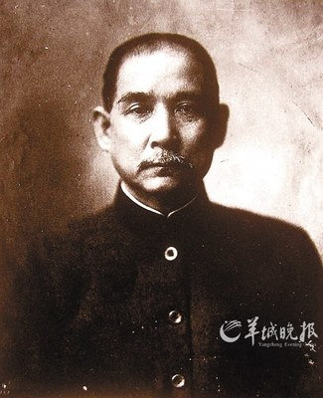
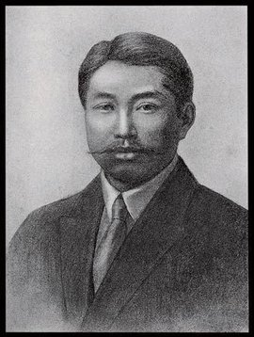
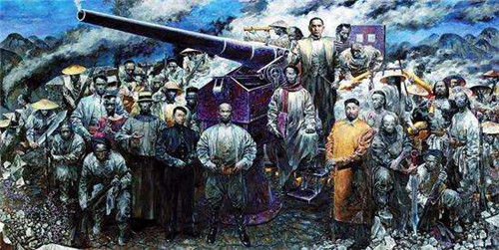

广西起义
时 间
1907年
人物
孙中山、黄兴
经过
袭取镇南关。起义军奋战七昼夜。
结果
失败。
孙中山
黄兴(1874年--1916年)
孙中山在阵地为伤员包扎，并亲手发炮，竟打得很准。他慨言道：“反对清政府二十余年，此日始得亲发炮击清军耳！”

Slide 7
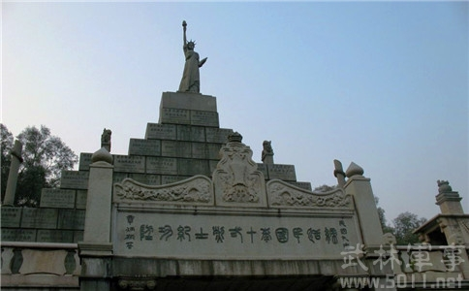
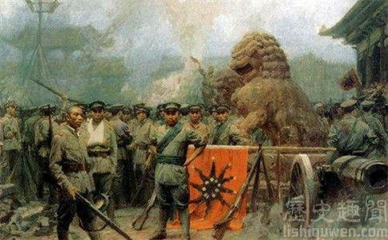
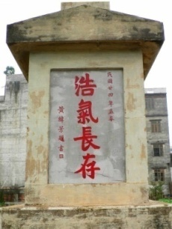
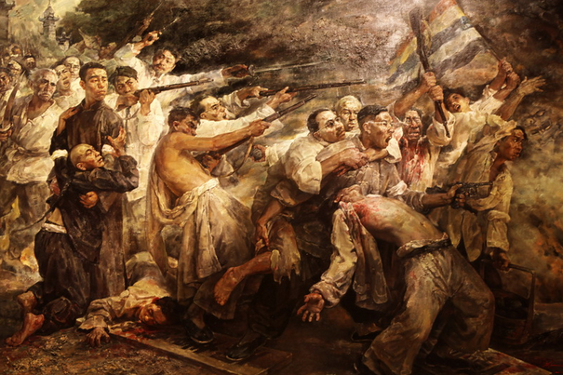
黄花岗起义
准备
孙中山赴欧美各国募集起义经费，黄兴到香港设立统筹部，作为起义的领导机关。
地点
广州
时 间
1911年4月
人物
孙中山、黄兴、赵声
经过
黄兴在准备尚未就绪的情况下，临时决定提前举事。他亲率一百余名革命党人攻入两广总督衙门，总督张鸣岐吓得爬后墙逃走。革命党人与清军展开激烈巷战，苦战一昼夜。
结果
失败。
后来，将收敛到的七十二具烈士遗骸，合葬于广州黄花岗，史称“黄花岗七十二烈士”。因此，这次起义也被称作“黄花岗起义”。

Slide 8
探究一：
材料一：同盟会领导的多次起义，由于群众基础薄弱，
又往往采取突然袭击的单纯军事冒险方式，所
以最后都失败了。但是，每次起义都使清王朝
的统治受到了打击。革命党人那种以满腔热血
为革命奋不顾身的崇高精神，振奋了全国人民
的反抗意志，激起更多的投身于反清斗争。
——白寿彝《中国通史》（第十一卷）
请回答：
问题一：从材料一中分析革命志士领导的这些起义为什么会失败？
1、缺乏群众基础；
2、发动的条件不够成熟；
3、领导不力

Slide 9
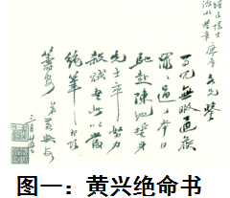
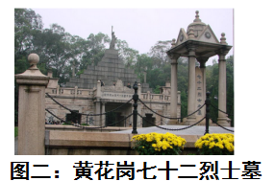
探究一：
材料二：
材料三：是役也，碧血横飞，浩气四塞，草木为之含悲，风云因而变色，
全国久蛰之人心，乃大兴奋，怨愤所积，如怒涛排壑，不可遏抑，
不半截而武昌之大革命以成，则斯役之价值，直可惊天地、泣鬼
神，与武昌革命之役并寿。
—— 孙中山《<黄花岗烈士事略>序》
问题二：材料二的两幅图片展现了革命党人什么精神？
问题三：材料二的两幅图片与哪一次革命起义有关？通过材料
三的表述，分析该起义的历史意义？
展现了革命党人视死如归、不怕牺牲的精神
1.与黄花岗起义有关；
2.革命党人不屈不挠的精神和视死如归的英雄气概，极大地鼓舞了全国人民的斗志。

Slide 10
二、武昌起义一呼百应
1、时间
1911年（农历辛亥年）10月10日
2、地点
湖北武昌
3、过程
谋划起义
计划泄露
士兵首义
三镇胜利
各省响应
4、经过
楚望台军械库（夺取枪支）—— 进攻总督衙门——占领武昌全城——汉阳、汉口的新军起义响应——武汉三镇取得胜利——建立湖北军政府。

Slide 11
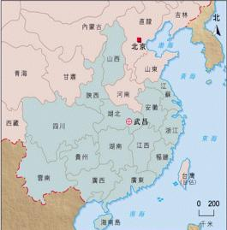
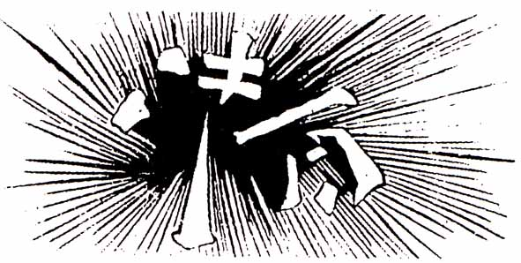
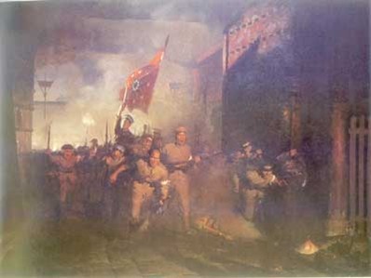

武昌起义后全国形势
北京
★武昌
武昌起义后全国
十几个省宣布独立

Slide 12
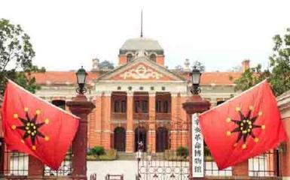
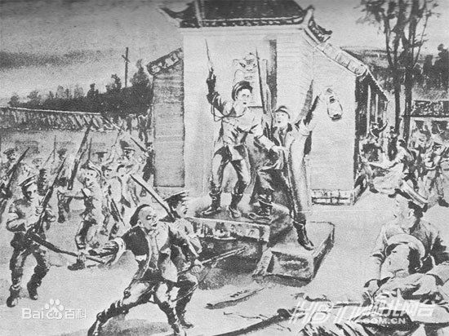
武昌起义第一枪
首义之城

Slide 13
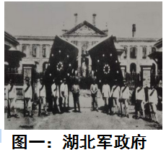
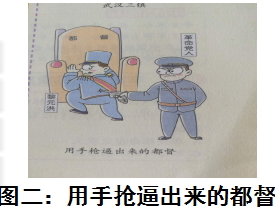
探究二：
材料：
请回答：
问题一：图一反映哪一历史事件？结合所学谈谈该事件成功的
有利条件有哪些？
1、武昌起义；
2、武昌起义成功的有利条件：
（1）有革命组织：文学社和共进会；
（2）得到同盟会的帮助；湖北新军倾向革命。
（3）兴办商务；重用人才；鼓励创造发明。
问题二：结合图二，谈谈你对革命党人推举黎元洪为都督的看法？
革命潜伏着危机

Slide 14
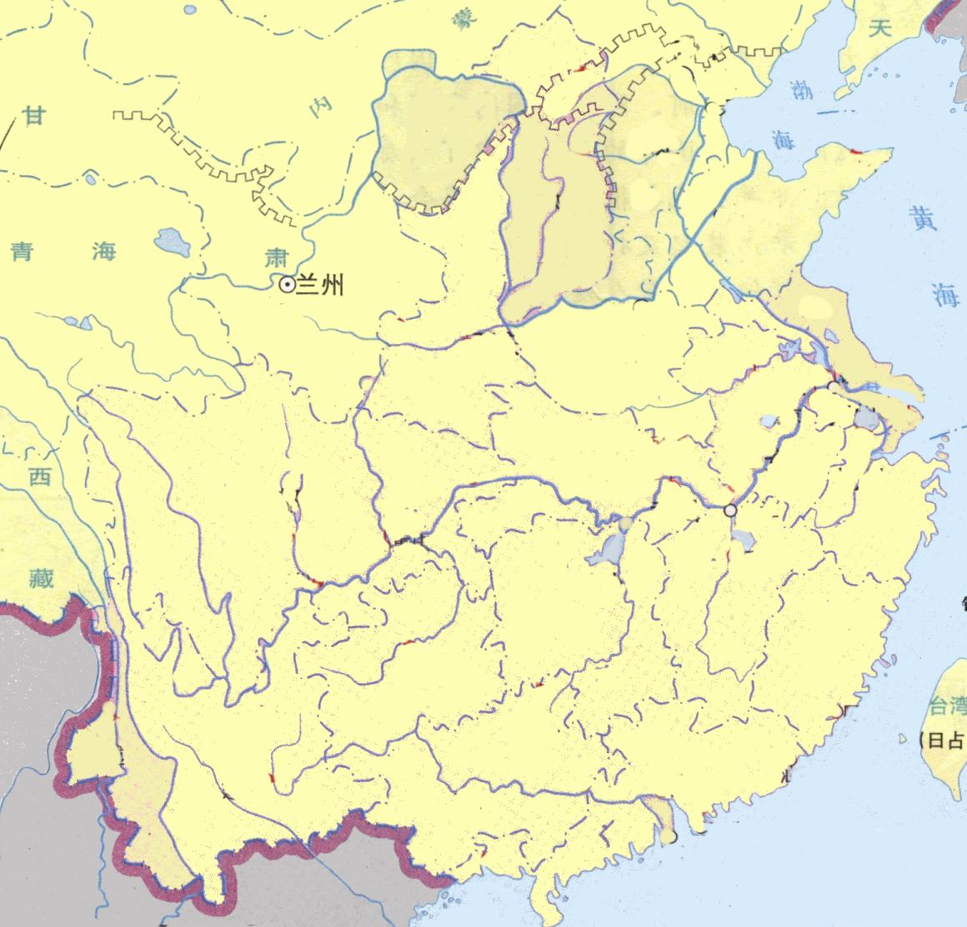







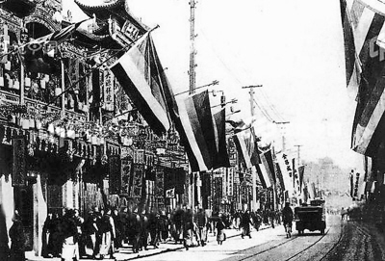








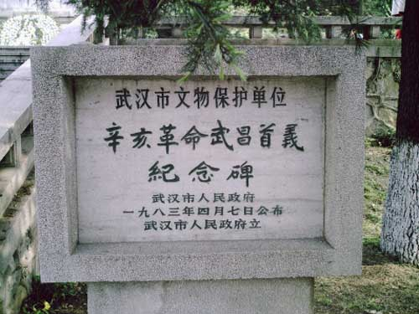
4、结果
武昌起义胜利后，各省纷纷响应。到11月下旬，全国已有一半以上的省份宣布独立，支持革命。
清王朝迅速土崩瓦解
汉口
汉阳
★武昌
武昌起义后全国
十几个省宣布独立
1911年是农历辛亥年，历史上称这次革命为“辛亥革命”
上海起义成功后的南京路
武昌起义是辛亥革命的首义。

Slide 15
情感升华
“惟愿诸君将振兴中华之责任，置之于自身之肩上。”
---孙中山

Slide 16
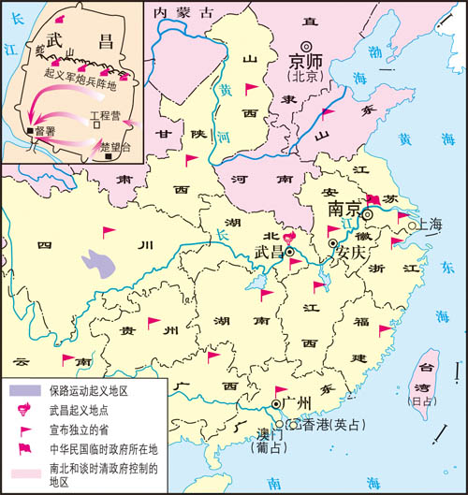
探究三：
材料一：“洋务运动不过剪断了一些树叶，辛亥革命则相当于将这
棵大树砍断了。但是树断了，树墩还在……还是可以萌发的。” ——《西方文明对中国的冲击及中国文明的嬗变》
材料二：
请回答：
问题一：材料一中“这棵大树”指什么？树墩又是指什么？
问题二：材料二的图反映哪一历史事件？结合上述材料及所学知识，
你如何评价辛亥革命？
“大树”指封建帝制 “树墩”指封建专制思想。
1、辛亥革命；
2、评价：（1）辛亥革命推翻了清王朝的反动统治，宣告了中国两千多年君主专制制度的终结。（2）开创了完全意义上的近代民族民主革命，极大地推动了中华民族的思想解放，打开了中国进步潮流的闸门。

Slide 17
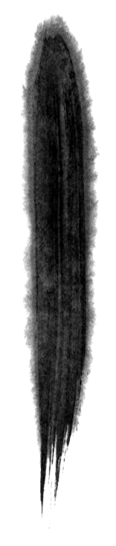
归纳小结：
（1）萍浏醴起义
（2）安庆起义
革命志士的奋斗
（3）广西起义
辛亥革命
（4）黄花岗起义
（1）谋划
：文学社与共进会在同盟会的推动下，积极谋划起义。
（2）主要力量：
倾向革命的湖北新军
武昌起义
（3）时间
1911年10月10日
1911年
（4）经过
（5）结果
（6）辛亥革命历史意义

Slide 18
学以致用：
1、某年出版的日本报纸，关于中国事件的报道，使用了下列小标题：“点燃革命之火”，“武汉的形势”，“排满兴汉宣言”，“列国的态度”等。这些文章集中报道的可能是：
A.太平天国运动 B.八国联军侵华
C.甲午战争 D.辛亥革命

Slide 19
2、1912年9月，中华民国政府将十月十日定为“国庆日”。 是为了纪念武昌起义，那么武昌起义是爆发在：
A.1911年10月10日 B.1895年10月10日
C.1905年10月10日 D.1910年10月10日

Slide 20
3、关于辛亥革命的评价错误的是：
A.使民主共和观念深入人心
B.为民族资本主义发展创造了条件
C.建立了资产阶级民主共和国
D.推翻了两千多年的封建制度
封建帝制

